Slide 1
学术论文撰写与发表经验谈
陆哲明 博士、教授
哈尔滨工业大学自动化测试与控制研究所
哈尔滨工业大学信息对抗技术研究所
http://dsp.hit.edu.cn

Slide 2
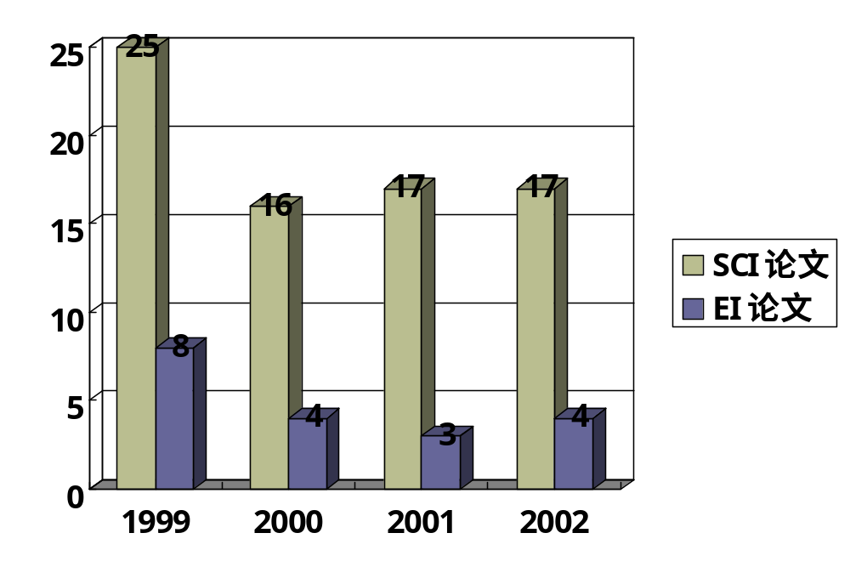

背景
我校在全国高校中的论文排名
生源问题（地理位置、经济环境）
毕业要求
美国工程信息公司
四大检索系统SCI、EI、ISTP、ISR
Science Citation Index
Engineering Index
Index to Scientific & Technical Proceedings
Index to Scientific Reviews
美国科学情报研究所ISI

Slide 3
内容
要素
选题
文献
创新
验证
撰写
投稿
其他

Slide 4
要素
基础：英语、数学、编程、哲学、人文
优势：理论？应用基础？软件？硬件？
勤奋：吃苦耐劳、连续性、不耻下问
效率：聪明、方法、总结、合作
创新：意识（交叉）、跳跃式、交流
机遇：专业、导师、文献、爱人和家庭

Slide 5
选题
选题要求
理论性
强烈的应用背景（除非是纯自然科学）
前沿性或旧问题新思路新方法
最近五年的文献至少要有40篇
导师或副导师对所选领域熟悉
选题来源
工程项目中的技术理论问题
学术交流（国际会议、国际合作）
网络搜索
选题过程
学生意愿
导师建议
学生检索
条件满足?
定课题领域
适合?
导师审查

Slide 6
矢量量化编码算法及应用研究
理论性强（编码、图像处理、语音处理、优化算法、聚类）
图像压缩、语音压缩、模式识别
虽然已提出17年，但图像编码方面仍有很大潜力。码字搜索问题可采用新方法、码字索引分配问题为新问题。
最近五年的文献达100篇
台湾潘正祥副导师对该领域非常熟悉。
来源于国际学术交流
数字水印处理算法及测试研究
理论性强（编码、密码术、正交变换、检测、人类感知系统等等）
版权保护、内容认证、保密通信
才提出5年，为新问题新技术。
最近五年的文献达100篇
来源于国际会议

Slide 7
文献
目的（了解背景、动态、研究空间；创新）
查文献（数目、类别、分阶段）
全文数据库（IEEE Elsevier SPIE IEICE 中国期刊网等）
近五年40篇以上、并追溯最早的和最经典的文献（开题）
期刊论文、会议论文、综述性论文、博士和硕士论文、书
介入（开题）、深入（文献中的文献）、创新（文献碰撞）
阅文献（查与阅是交替进行的）
粗归类（题目、摘要、引言、结论；参考综述性论文）
细分类（核心思想、技术理论、框图）
细读（感兴趣的分支、有研究空间的分支、经典文献）
方法（寻根、相关理论、反复、有主次、学会放弃、写报告）
开题（能回答3W问题、初步章节、进度安排、预期目标、问题和难点）

Slide 8
创新
创新种类与验证：
原创型、改进型、合并型。
创新程度的验证。
创新保护意识
创新来源：
有跳跃式（跨越式）思维。
翻看大量国内外文献。
与导师和其它学生交流。
学科交叉。
国际交流。

Slide 9
Z. M. Lu and S. H. Sun (2000): Digital Image Watermarking Technique Based on Vector Quantisation. IEE Electronics Letters. 36(4): 303-305.(SCI&EI).
新思想、原创（将矢量量化和数字水印相结合）
J. S. Pan, Z. M. Lu and S. H. Sun (2000): Fast Codeword Search Algorithm for Image Coding Based on Mean-Variance Pyramids of Codewords. IEE Electronics Letters. 36(3): 210-211. (SCI&EI).
Jeng-Shyang Pan, Zhe-Ming Lu and Sheng-He Sun (2003): An Efficient Encoding Algorithm for Vector Quantization Based on Subvector Technique. IEEE Transactions on Image Processing. 12(3):265-270. (SCI&EI).
Zhe-ming Lu, Jeng-shyang Pan and Sheng-he Sun (2000): Efficient Codeword Search Algorithm Based on Hadamard Transform. IEE Electronics Letters. 36(16): 1364-1365. (SCI&EI).
新方法（属重大改进型）

Slide 10
验证
掌握验证手段
熟练掌握一门编程语言（Visual C++,Borland C++,Matlab）
掌握一种实验方法（材料、物理、化学）
掌握严密数学推导
要求
屁股坐得住
不耻下问
连续性
对比性
搭建实验平台
以仿经典算法为目的搭建第一个仿真平台
英文版
源代码加注释
学会集成（学会要代码、下载代码）

Slide 11
撰写
题目（反映出内容和特色来）、摘要、引言
他人成果（不是简单抄袭、而是用自己语言描述）
本人成果(多用数学工具描述)
实验部分（相关方法必须比较、实验图表丰富）
结论、致谢（简明扼要，避免与引言摘要重复）
参考文献（格式正确、仔细核对、要全、要新）
科技英语问题。（先模仿，后自立，描述方法查Google）
语言流畅
数学符号和公式问题
图表问题

Slide 12
Based on with for using
Method Algorithm Technique Scheme

Slide 13
投稿
战略上藐视，战术上重视
根据创新程度投稿：
原创、高水平综述：IEEE一流、IEE/欧洲期刊（Elsevier）
重大改进、高水平综述：IEEE二流、IEE/欧洲期刊（Elsevier）
一般改进：IEICE、CJE、国内外EI期刊、重要国际会议
合并型：国际会议、国内一级、核心期刊。
根据着急程度投稿：
着急：快报（IEEE、IEE、IEICE Letters）、国际会议
不太着急：IEICE、CJE长文、国内期刊
不着急：IEEE长文、IEE长文、欧洲期刊长文、国内重要期刊
根据经费情况投稿：
无经费：IEE和欧洲期刊
经费一般：国内SCI、EI期刊、可不参加的国际会议
经费充裕：IEEE和IEICE期刊
投稿注意：不能一稿多投（期刊）、投稿顺序

Slide 14
Electronics Letters
IEE Proceedings Circuits, Devices & Systems
IEE Proceedings Communications
IEE Proceedings Computers & Digital Techniques
IEE Proceedings Control Theory & Applications
IEE Proceedings Electric Power Applications
IEE Proceedings Generation, Transmission & Distribution
IEE Proceedings Microwaves, Antennas & Propagation
IEE Proceedings Nanobiotechnology
IEE Proceedings Optoelectronics
IEE Proceedings Radar, Sonar & Navigation
IEE Proceedings Science, Measurement & Technology
IEE Proceedings Software
IEE Proceedings Vision, Image & Signal Processing

Slide 16
其他
中期检查
根据情况调整剩余任务和安排
预先确定学位论文章节
有针对性发表论文
写中期检查报告（博士生）
学术报告
听学术报告
作学术报告
审稿
撰写学位论文
格式规范、语言通顺（摘要、本文研究内容、结论）
论证严密、数据可靠
预答辩和答辩（目的意义、基本概念、创新成果、结论）

Slide 17

谢谢大家

